Slide 1










KHỞI ĐỘNG

Slide 2


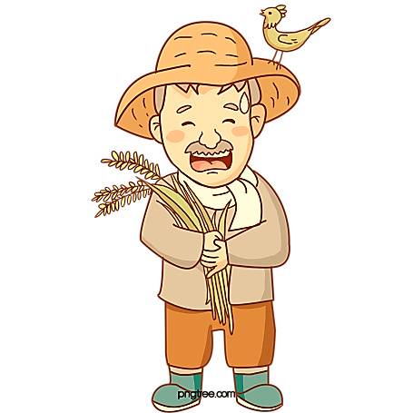
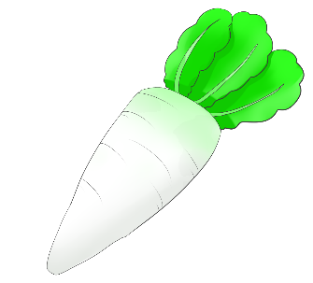
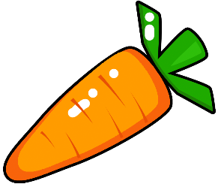
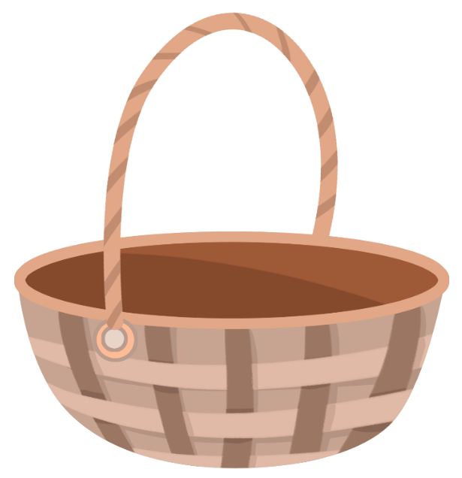
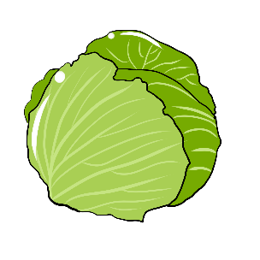
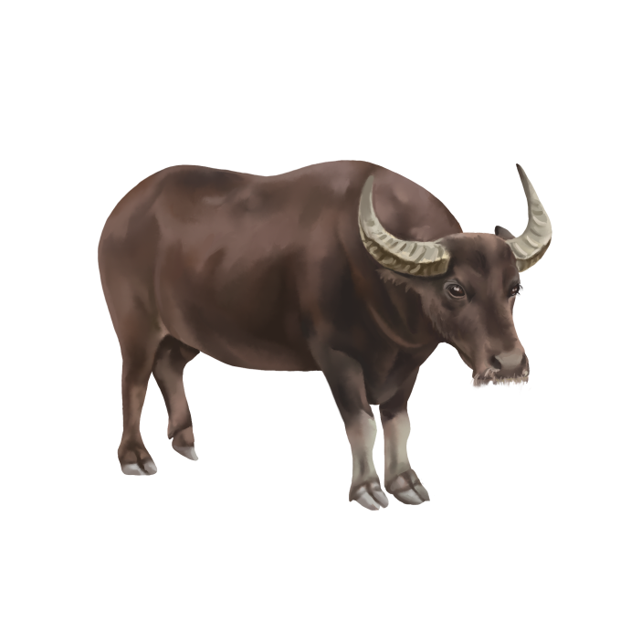


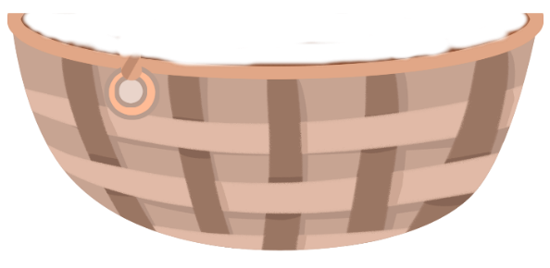

Slide 3


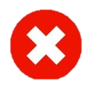

Đại từ xưng hô là gì ?
A. Đại từ xưng hô là những từ được người nói dùng để tự chỉ
mình hay chỉ người khác khi giao tiếp: tôi, chúng tôi; mày,
chúng mày; nó, chúng nó,...
B. Đại từ xưng hô là những từ được người nói dùng để tự chỉ
mình khi giao tiếp: tôi, chúng tôi;
C. Đại từ xưng hô là những từ được người nói dùng để chỉ người khác khi giao tiếp: tôi, chúng tôi; mày,

Slide 4
Khi xưng hô, em chú ý điều gì?
A. Khi xưng hô, em cần nói to, rõ và không cần chú ý đến người nghe.
B. Khi xưng hô, em chú ý chọn từ cho lịch sự, thể hiện đúng mối quan hệ giữa mình với người nghe và người được nhắc tới.
C. Khi xưng hô, em chú ý nội dung trao đổi và không cần chọn từ cho lịch sự, thể hiện đúng mối quan hệ giữa mình với người nghe và người được nhắc tới.

Slide 5
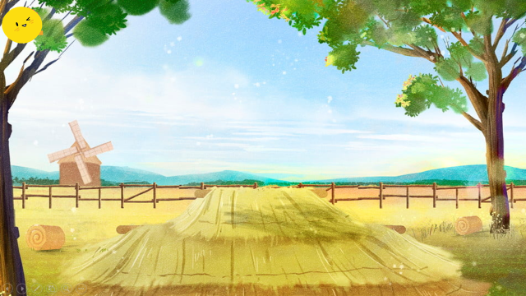
Notes:
Kích vào các loại củ để thu hoạch

Slide 6
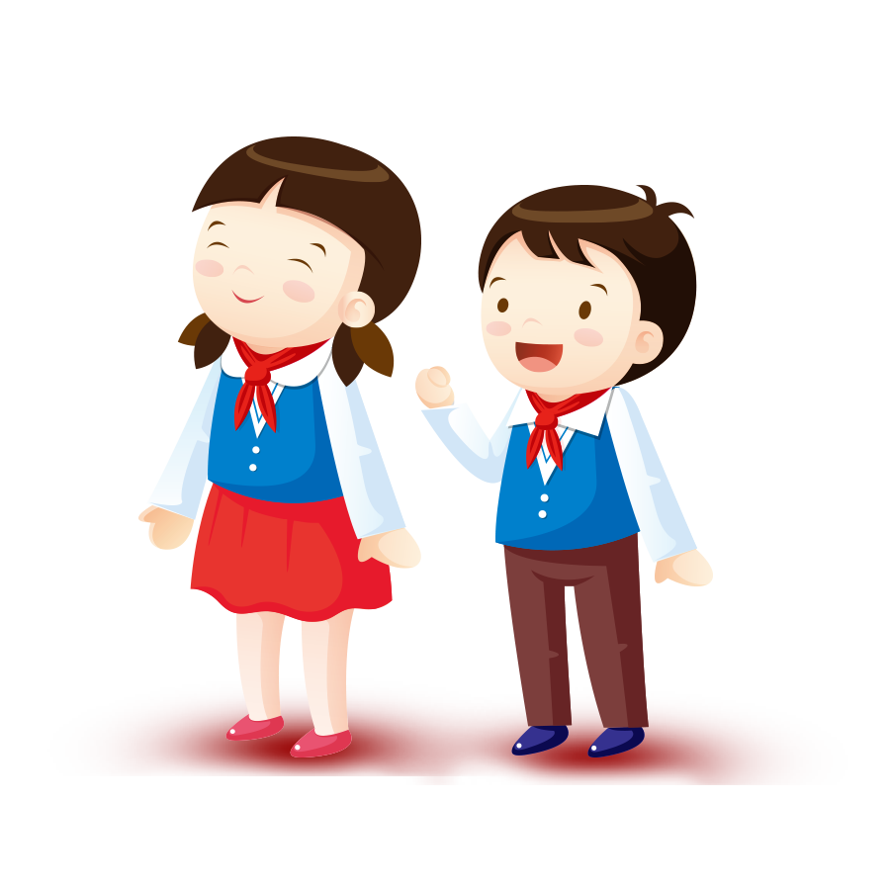
Luyện từ và câu
Tiết 22: Quan hệ từ

Slide 7
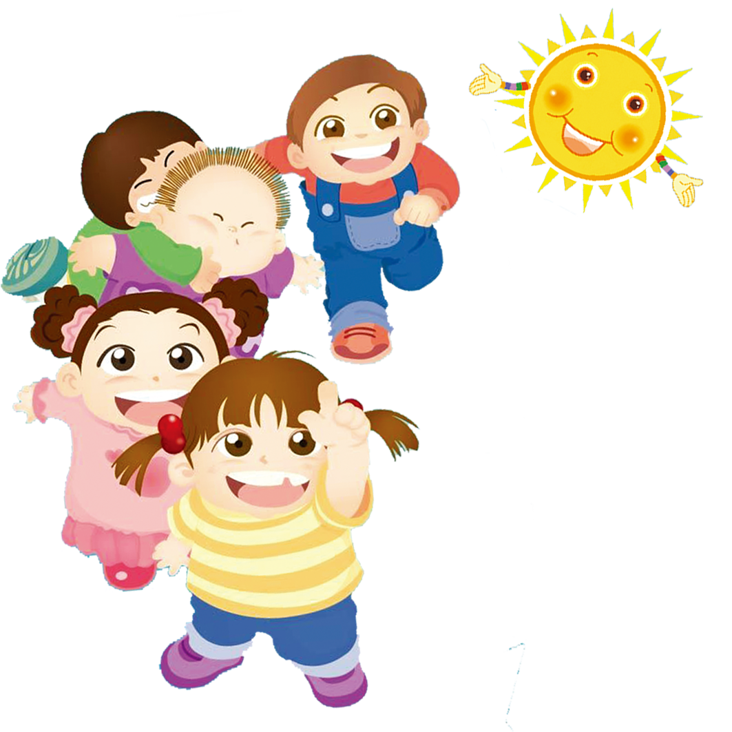
I. NHẬN XÉT

Slide 8
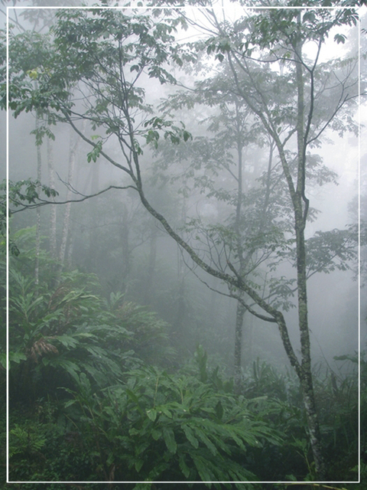
1. Trong mỗi ví dụ dưới đây, từ in đậm được dùng để làm gì ?
a. Rừng say ngây và ấm nóng.

Slide 9
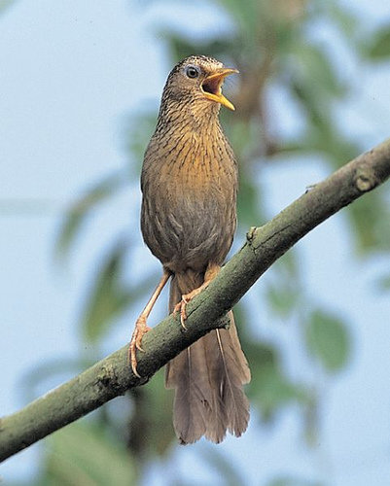
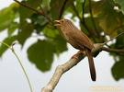
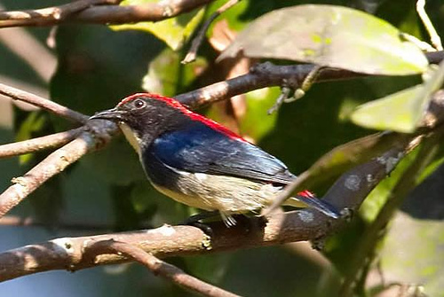
1. Trong mỗi ví dụ dưới đây, từ in đậm được dùng để làm gì ?
b. Tiếng hót dìu dặt của Hoạ Mi giục các loài chim dạo lên những khúc nhạc tưng bừng.

Slide 10
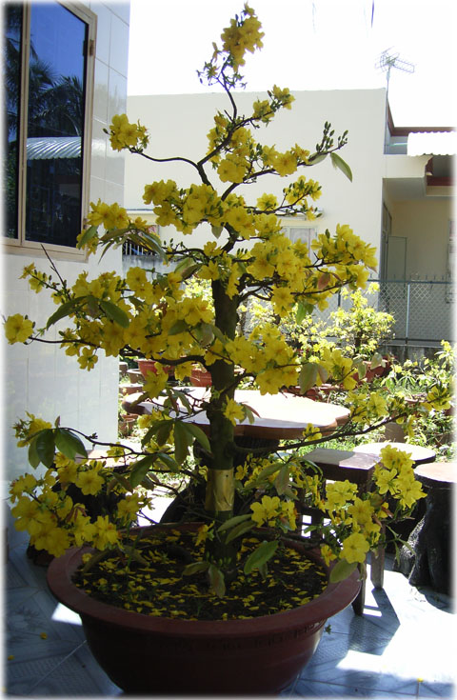
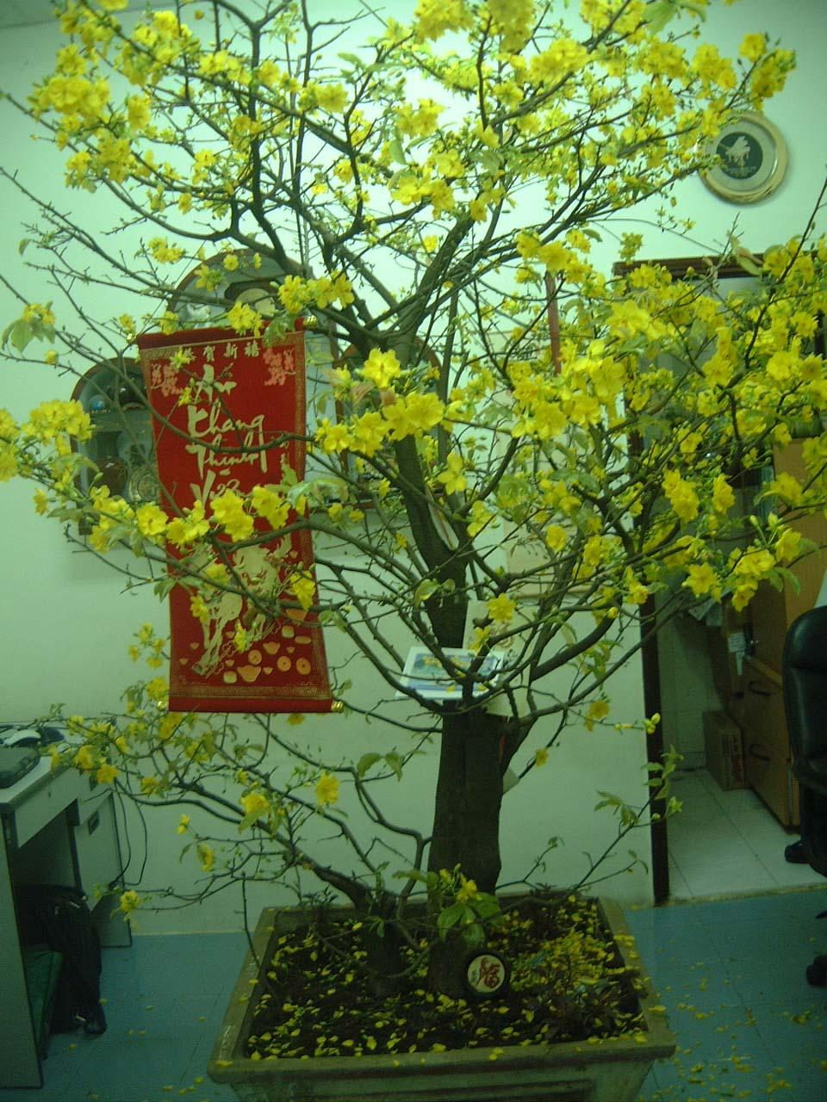
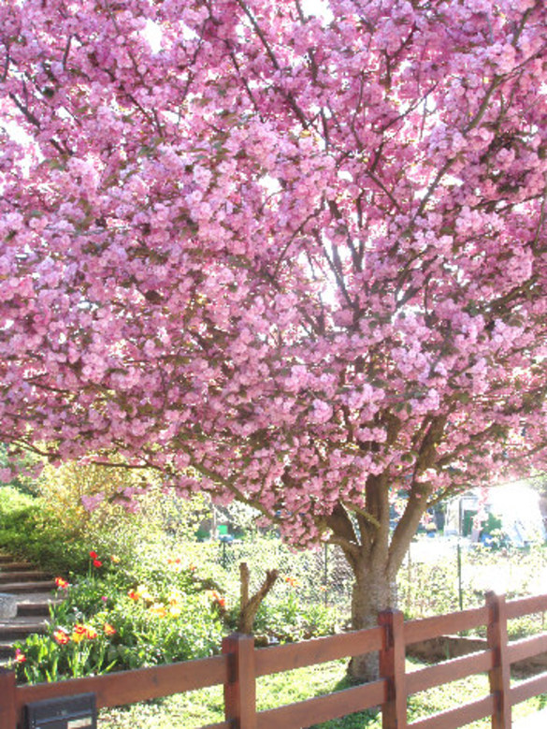
1. Trong mỗi ví dụ dưới đây, từ in đậm được dùng để làm gì ?
c. Hoa mai trổ từng chùm thưa thớt, không đơm đặc như hoa đào. Nhưng cành mai uyển chuyển hơn cành đào.

Slide 11









NHẬN XÉT
Quan hệ từ là từ nối các từ ngữ hoặc các câu nhằm thể hiện mối quan hệ giữa những từ ngữ hoặc những câu ấy với nhau: và, với, hay, hoặc, nhưng, mà, thì, của, ở, tại bằng, như, để, về…

Slide 12
biểu thị quan hệ
song song
a. Rừng say ngây và ấm nóng.
b. Tiếng hót dìu dặt của Hoạ Mi giục các loài chim dạo lên những khúc nhạc tưng bừng.
c. Hoa mai trổ từng chùm thưa thớt, không đơm đặc như hoa đào. Nhưng cành mai uyển chuyển hơn cành đào.
và
của
biểu thị quan hệ
sở hữu
như
biểu thị quan hệ
so sánh
Nhưng
biểu thị quan hệ
tương phản

Slide 13
II. GHI NHỚ

Slide 14

1. Quan hệ từ là từ nối các từ ngữ hoặc các câu nhằm thể hiện mối quan hệ giữa những từ ngữ hoặc những câu ấy với nhau: và, với, hay, hoặc, nhưng, mà, thì, của, ở, tại, bằng, như, để, về…
2. Các cặp quan hệ từ thường gặp:
Biểu thị quan hệ nguyên nhân - kết quả: Vì …nên..; do…nên…; nhờ…mà…
Biểu thị quan hệ giả thiết - kết quả; điều kiện - kết quả: Nếu …thì…; hễ …thì…
Biểu thị quan hệ tương phản: Tuy …nhưng…; mặc dù …nhưng…
Biểu thị quan hệ tăng tiến: Không những …mà…; không chỉ…mà…

Slide 15
III. LUYỆN TẬP

Slide 16
1.Tìm quan hệ từ trong mỗi câu sau và nêu rõ tác dụng của chúng:
Chim, Mây, Nước và Hoa đều cho rằng tiếng hót kì diệu của Hoạ Mi đã làm cho tất cả bừng tỉnh giấc.
Những hạt mưa to và nặng bắt đầu rơi xuống như ai ném đá, nghe rào rào.
Bé Thu rất khoái ra ban công ngồi với ông nội, nghe ông rủ rỉ giảng về từng loài cây.

Slide 17

1.Tìm quan hệ từ trong mỗi câu sau và nêu rõ tác dụng của chúng:
Chim, Mây, Nước và Hoa đều cho rằng tiếng hót kì diệu của Hoạ Mi đã làm cho tất cả bừng tỉnh giấc.
Những hạt mưa to và nặng bắt đầu rơi xuống như ai ném đá, nghe rào rào.
Bé Thu rất khoái ra ban công ngồi với ông nội, nghe ông rủ rỉ giảng về từng loài cây.

Slide 18
2. Tìm cặp quan hệ từ ở mỗi câu sau và cho biết chúng biểu thị quan hệ gì giữa các bộ phận của câu ?
Vì mọi người tích cực trồng cây nên quê hương em có nhiều cánh rừng xanh mát.
Tuy hoàn cảnh gia đình khó khăn nhưng bạn Hoàng vẫn luôn học giỏi.

Slide 19

a) Vì mọi người tích cực trồng cây nên quê hương em có nhiều cánh rừng xanh mát.
Vì …nên
(biểu thị quan hệ nguyên nhân – kết quả)
b) Tuy hoàn cảnh gia đình khó khăn nhưng bạn Hoàng vẫn luôn học giỏi.
Tuy…nhưng
(biểu thị quan hệ tương phản)

Slide 20
3. Đặt tên với mỗi quan hệ từ: và, nhưng, của

Slide 21

DẶN DÒ

